Slide 1

NHIỆT LIỆT CHÀO MỪNG CÁC THẦY CÔ VỀ DỰ GIỜ, THĂM LỚP
MÔN: ĐẠO ĐỨC
Lớp: 2G
Giáo viên: Nguyễn Thị Mai Anh

Slide 2


















Khởi động

Slide 3


Slide 4

Thứ hai ngày 24 tháng 10 năm 2022
Đạo đức
Yêu quý bạn bè ( tiết 2)

Slide 5
Mục tiêu bài học:
- Nêu được một số biểu hiện của sự yêu quý bạn bè.
Thực hiện được hành động và lời nói thể hiện sự yêu quý bạn bè.
Sẵn sang tham gia hoạt động phù hợp với lứa tuổi để giúp đỡ các bạn gặp khó khan hoặc hoàn cảnh không máy mắn, các bạn ở vùng sâu xa hoặc vùng bị thiệt hại về thiên tai.

Slide 6

Luyện tập
Hoạt động 1: Em đồng tình hoặc không đồng tình với việc làm nào? Vì sao?

Slide 7
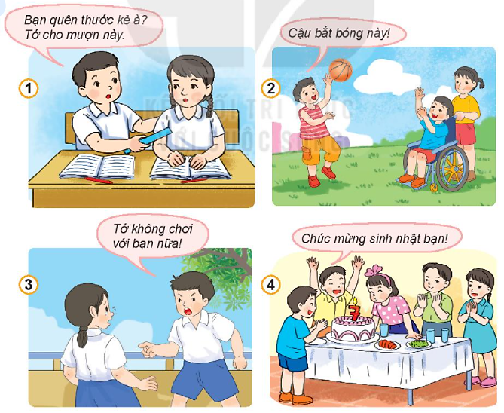




2
Em đồng tình hoặc không đồng tình với việc làm nào? Vì sao?

Slide 8
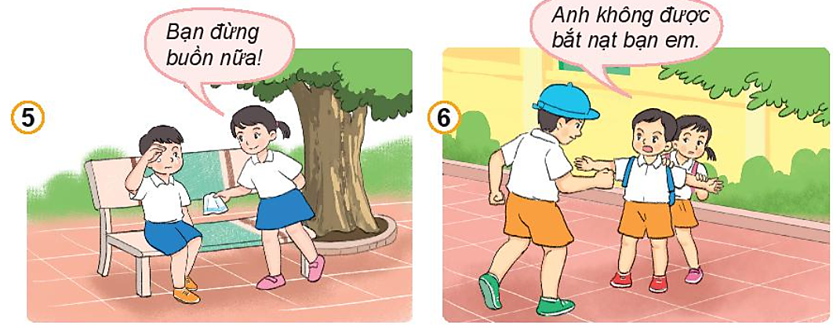

2
Em đồng tình hoặc không đồng tình với việc làm nào? Vì sao?

Slide 9
Giúp đỡ khi bạn gặp khó khăn
Hỏi thăm khi bạn ốm, bạn có chuyện buồn
Rủ bạn cùng học cùng chơi
Giảng bài cho bạn khi bạn chưa hiểu
Trung thực với bạn
Chúc mừng bạn khi ban có niềm vui
Việc làm thể hiện sự yêu quý bạn bè

Slide 10
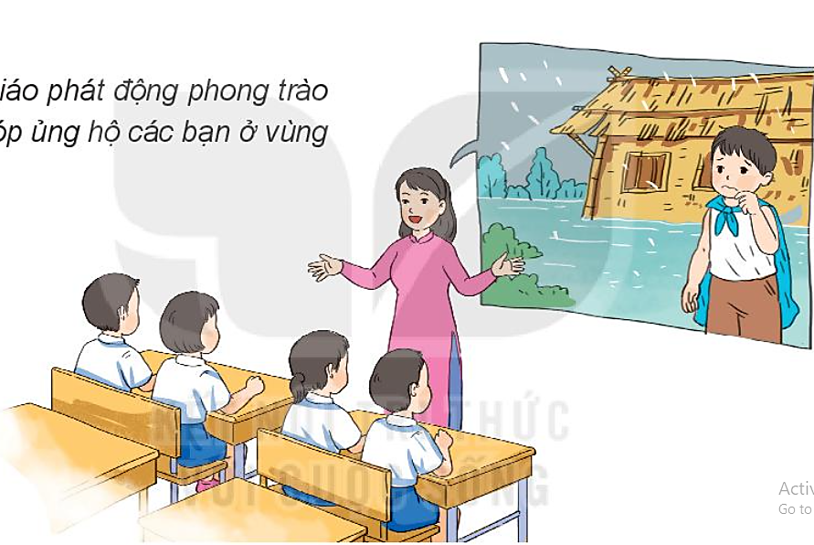
2
Em sẽ làm gì trong các tình huống sau?
1. Cô giáo phát động phong trào quyên góp ủng hộ vùng lũ lụt.

Slide 11
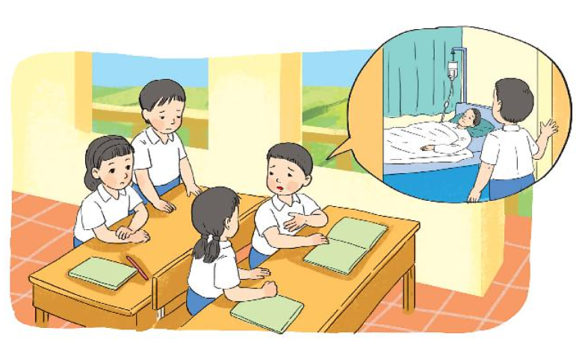
2
Em sẽ làm gì trong các tình huống sau?
2. Một bạn lớp em có hoàn cảnh khó khăn, bố bạn bị ốm nặng.

Slide 12
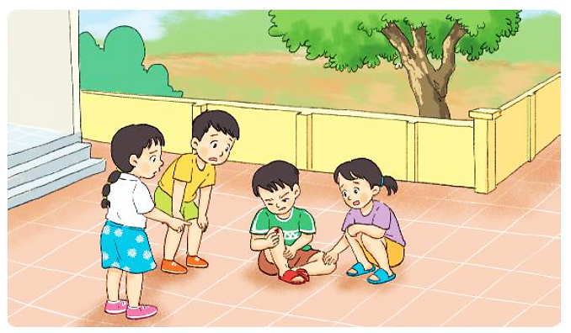
2
Em sẽ làm gì trong các tình huống sau?
3. Các bạn nhóm em chơi đuổi bắt ở sân nhà. Một bạn bị ngã rất đau.

Slide 13

Làm thiệp gửi tới thầy giáo, cô giáo để thể hiện tình cảm của em.
Tìm hiểu về một bạn có hoàn cảnh khó khăn trong lớp hoặc trong trường, lập kế hoạch giúp đỡ bạn.

